Slide 1


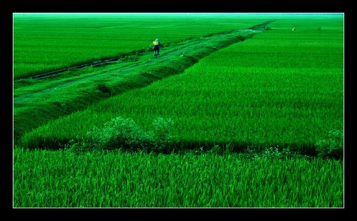
NHIỆT LIỆT CHÀO MỪNG CÁC THẦY CÔ GIÁO
Giáo viên: Phạm Thị Thuý Hạnh
Lớp: 3A

Slide 2

Viết thêm vào chỗ chấm để tạo thành câu
có hình ảnh so sánh. Vì sao em viết như vậy?
Bộ lông của chú thỏ trắng như……..

Slide 3
Bài tập: Gạch chân dưới hình ảnh so sánh và khoanh tròn vào từ so sánh trong những khổ thơ sau :
a) Bế cháu ông thủ thỉ:
- Cháu khỏe hơn ông nhiều!
Ông là buổi trời chiều
Cháu là ngày rạng sáng.
Phạm Cúc
b) Ông trăng tròn sáng tỏ
Soi rõ sân nhà em
Trăng khuya sáng hơn đèn
Ơi ông trăng sáng tỏ.
Trần Đăng Khoa
c) Những ngôi sao thức ngoài kia
Chẳng bằng mẹ đã thức vì chúng con.
Đêm nay con ngủ giấc tròn
Mẹ là ngọn gió của con suốt đời.
Trần Quốc Minh

Slide 4
Hình ảnh so sánh | Từ so sánh | Kiểu so sánh
là
a,Ông là buổi trời chiều
Ngang bằng
là
Cháu là ngày rạng sáng
hơn
Hơn kém
b,Trăng khuya sáng hơn đèn
c, Những ngôi sao thức ngoài kia
Chẳng bằng mẹ đã thức vì chúng con.
Mẹ là ngọn gió của con suốt đời
Chẳng bằng
Hơn kém
là
Ngang bằng

Slide 5
Hình ảnh so sánh
Kiểu so sánh
Sự vật
Từ so sánh
Sự vật
Là, giống, như, tựa, giống như,tựa như, như thể, như là…
Ngang bằng
Hơn, kém, chẳng bằng, chưa bằng, không bằng…
Hơn kém

Slide 6
So sánh
Notes:
Chốt b1: tư duy

Slide 7
Bài 3: Tìm những sự vật được so sánh với nhau trong các câu thơ dưới đây:
Tìm những sự vật được so sánh với nhau
Thân dừa bạc phếch tháng năm
Quả dừa – đàn lợn con nằm trên cao.
Đêm hè, hoa nở cùng sao
Tàu dừa – chiếc lược chải vào mây xanh.
Trần Đăng Khoa
Quả dừa
đàn lợn con
Tàu dừa
chiếc lược

Slide 8
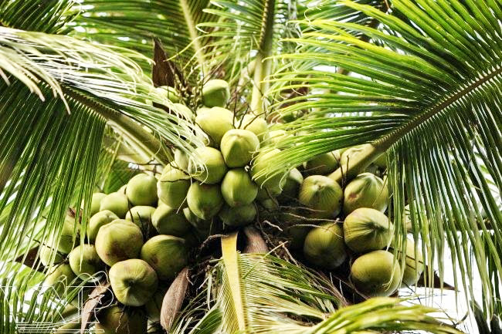
Quả dừa – đàn lợn con nằm trên cao.
Notes:
Thiếu hình ảnh đàn lợn

Slide 9

Tàu dừa – chiếc lược chải vào mây xanh.
Notes:
Hình ảnh cái lược

Slide 10
Quả dừa – đàn lợn con nằm trên cao.
–
Ngang bằng
Tàu dừa – chiếc lược chải vào mây xanh.
–

Slide 11
Trường Sơn: chí lớn ông cha
Cửu Long: lòng mẹ bao la sóng trào

Slide 13
Bài 4: Hãy tìm các từ so sánh có thể thêm vào những câu chưa có từ so sánh ở bài tập 3.
Tàu dừa – chiếc lược chải vào mây xanh.
M: Tàu dừa như chiếc lược chải vào mây xanh.

Slide 14
Quả dừa | như, là, như là, tựa, tựa như, tựa như là, như thể, giống, … | đàn lợn con nằm trên cao.
Tàu dừa | như, là, như là, tựa, tựa như, tựa như là, như thể, giống, … | chiếc lược chải vào mây xanh.

Slide 15
Tay em đánh răng
Răng trắng hoa nhài.
Tay em chải tóc
Tóc ngời ánh mai.

Slide 16
